Slide 1
各構造物の詳細点検結果
（揺れ・液状化）
資料－2
平成26年7月17日（木）15:30～
第８回南海トラフ巨大地震土木構造物耐震対策検討部会
平成２６年７月１７日

Slide 2
施設点検目次（揺れ・液状化）
2-1 堤外施設（護岸・防波堤）の詳細耐震点検

Slide 3
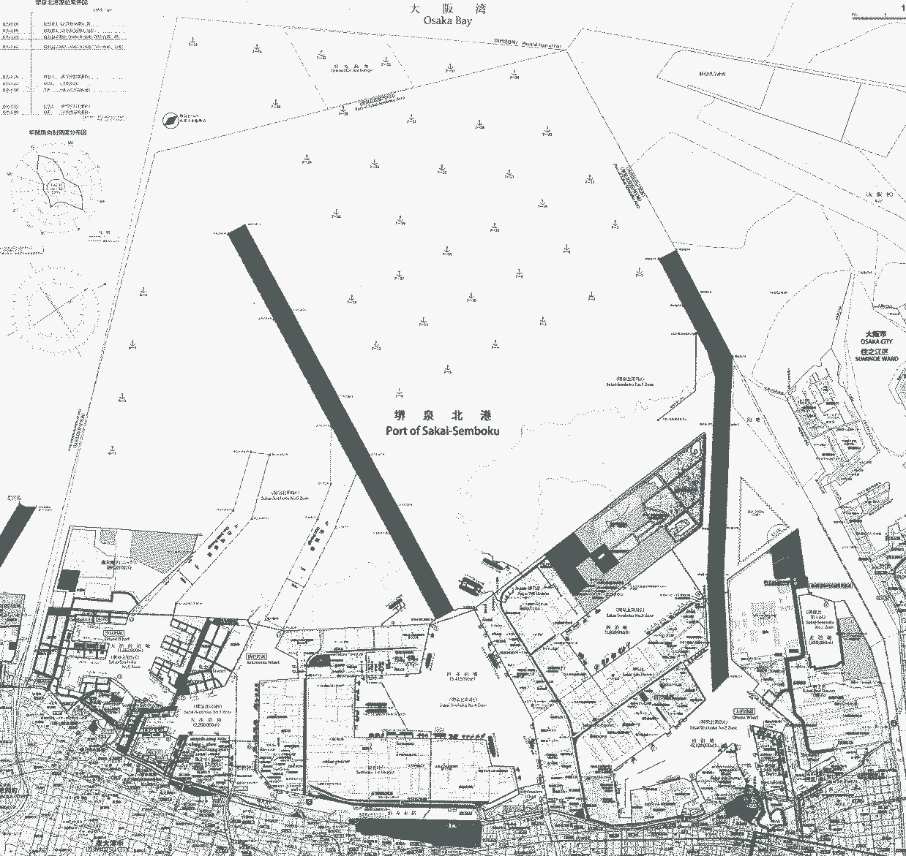
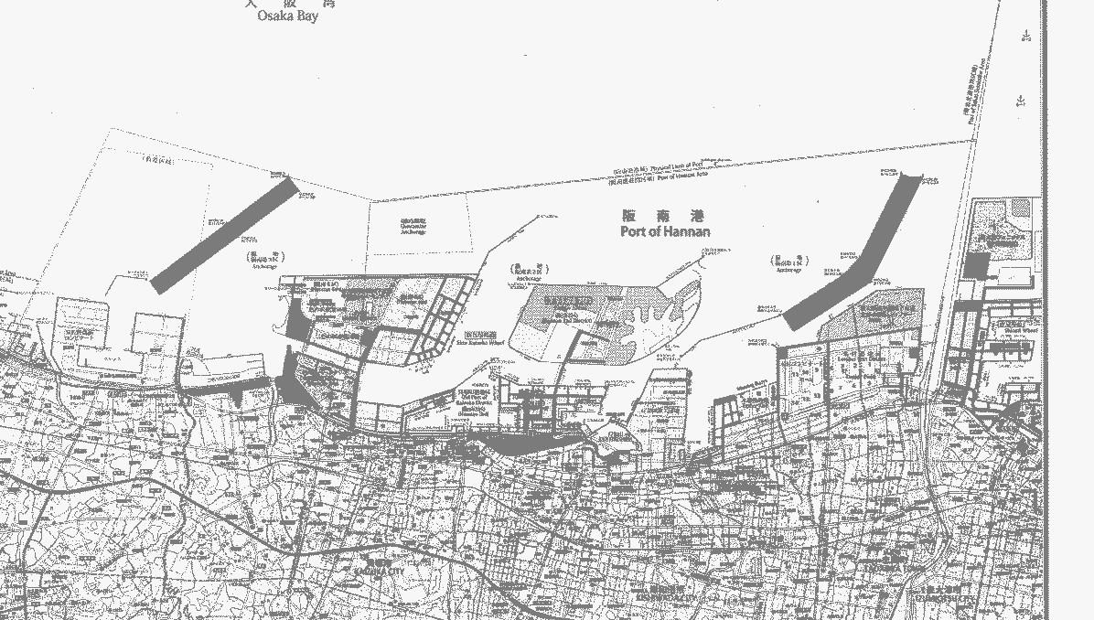
２－１ 堤外施設（護岸・防波堤）の詳細耐震点検について
１．点検位置図
防波堤
廃棄物護岸
埋立護岸
航路沿い護岸
堺 泉 北 港
阪 南 港
廃棄物護岸
防波堤
廃棄物護岸
防波堤
埋立護岸(コンビナート地区)
航路沿護岸

Slide 4
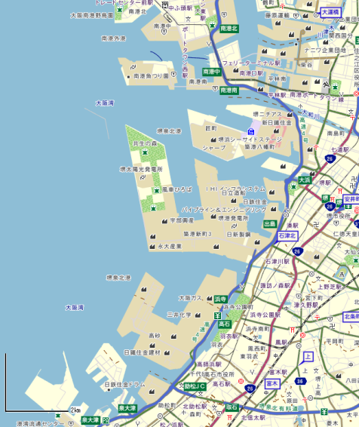
２－１ 堤外施設（護岸・防波堤）の詳細耐震点検について
（１）堺泉北港（堺第７－３区）廃棄物埋立護岸の詳細耐震点検
■照査基準
○廃棄物の処理及び清掃に関する法律
○一般廃棄物の最終処分場に及び産業廃棄物の
最終処分場に係る技術上の基準を定める省令
○H19.7 港湾の施設の技術上の基準・同解説
○H23.2 管理型廃棄物埋立護岸
設計・施工・監理ﾏﾆｭｱﾙ
■点検の考え方
≪求める耐震性能≫
南海トラフ巨大地震対して、護岸自体は変形しても、海面処分場内の廃棄物及び保有水が外部に流出あるいは浸出しない。
➣海面埋立部：遮水工天端高さの照査
耐震性能の照査として考慮する外水位に対して、遮水工の天端が下がらないこと。天端を超えて廃棄物（保有水）が流出しない機能を保持することとする。
➣陸上埋立部：遮水シート破断の照査
遮水シートが破断せず、遮水機能を保持することとする。
詳細点検実施施設

Slide 5
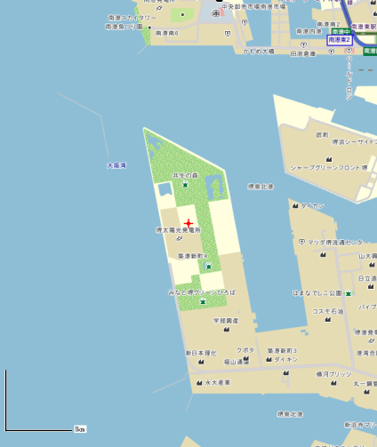
２－１ 堤外施設（護岸・防波堤）の詳細耐震点検について
≪南海トラフ巨大地震による影響≫
■堺第７－３区 断面箇所図
■点検手法
【概略点検】
チャート式耐震診断システムを用いて、地震発生時の変形量を算定し、地震に対する危険性が高い施設を確認。
【詳細点検】⇒今回報告
危険性が高い施設について動的有効応力解析により、地震時の地盤の液状化に伴う地盤変動を時刻歴で解析。解析で得られた地震後の残留変位や液状化発生状況などの解析結果に基づいて、廃棄物埋立護岸が要求される耐震性能を照査。
堺第７－３区の護岸は３種類の護岸で構成されているため、各断面から代表して１断面ずつ点検することとした。
①航路側護岸（鋼矢板セル式護岸）
②沖側護岸（捨石護岸）
③泊地側護岸（二重矢板式護岸）
堺第７－３区の護岸は平成１９年度に、直下型・海溝型のレベル２地震動に対する耐震性評価をLIQCAで行っているため、南海トラフ巨大地震に対しても、結果が比較できるLIQCAで行う。
１
２
３

Slide 6
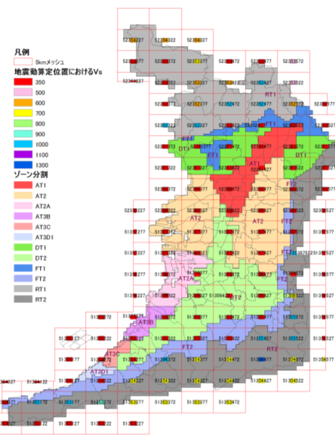
２－１ 堤外施設（護岸・防波堤）の詳細耐震点検について
≪南海トラフ巨大地震による影響≫
■南海トラフ巨大地震による地震動
○堺泉北港（堺第７－３区）廃棄物埋立護岸
AT2Aｿﾞｰﾝ：No51357322
○入力地震動波形
・最大加速度 228gal（合成成分）
○加速度応答スペクトル
廃棄物護岸
ＡＴ２Ａゾーン

Slide 7
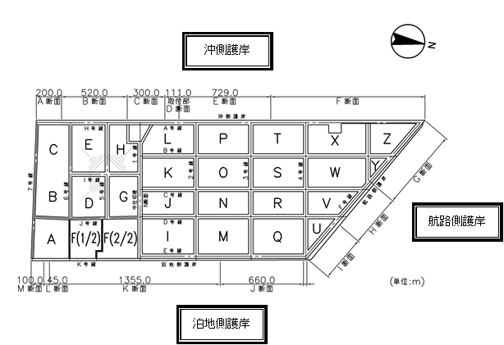
２－１ 堤外施設（護岸・防波堤）の詳細耐震点検について
≪南海トラフ巨大地震による影響≫
■詳細検討位置図（LIQCAによる耐震診断）
2
1
3
6

Slide 8
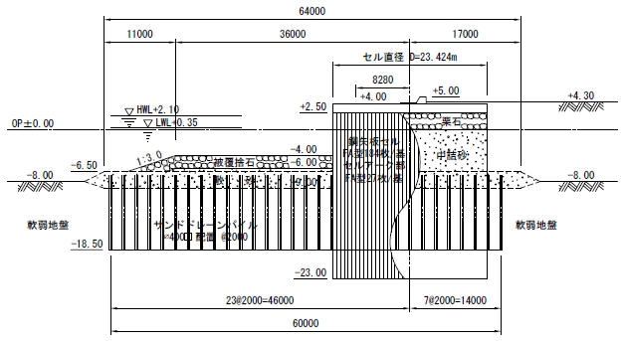
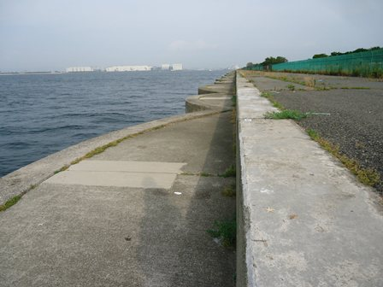
２－１ 堤外施設（護岸・防波堤）の詳細耐震点検について
≪南海トラフ巨大地震による影響≫
■堺第７－３区の詳細検討（LIQCAによる耐震診断）
＜①航路側護岸：鋼矢板セル式護岸＞
○断面図 ○現況写真
7

Slide 9
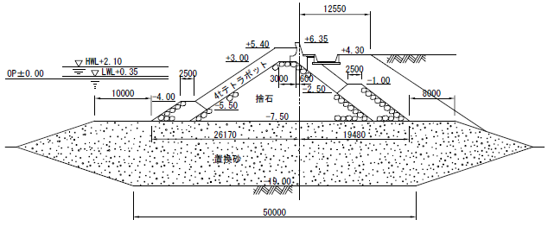
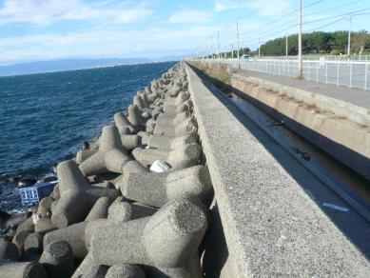
２－１ 堤外施設（護岸・防波堤）の詳細耐震点検について
≪南海トラフ巨大地震による影響≫
■堺第７－３区の詳細検討（LIQCAによる耐震診断）
＜②沖側護岸：捨石護岸＞
○断面図
○現況写真
8

Slide 10
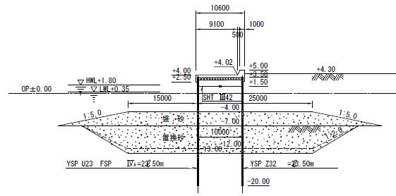
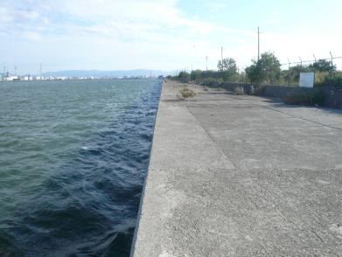
２－１ 堤外施設（護岸・防波堤）の詳細耐震点検について
≪南海トラフ巨大地震による影響≫
■堺第７－３区の詳細検討（LIQCAによる耐震診断）
＜③泊地側護岸：二重矢板式護岸＞
○断面図
○現況写真
9

Slide 11
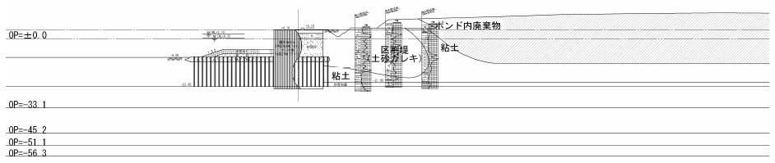
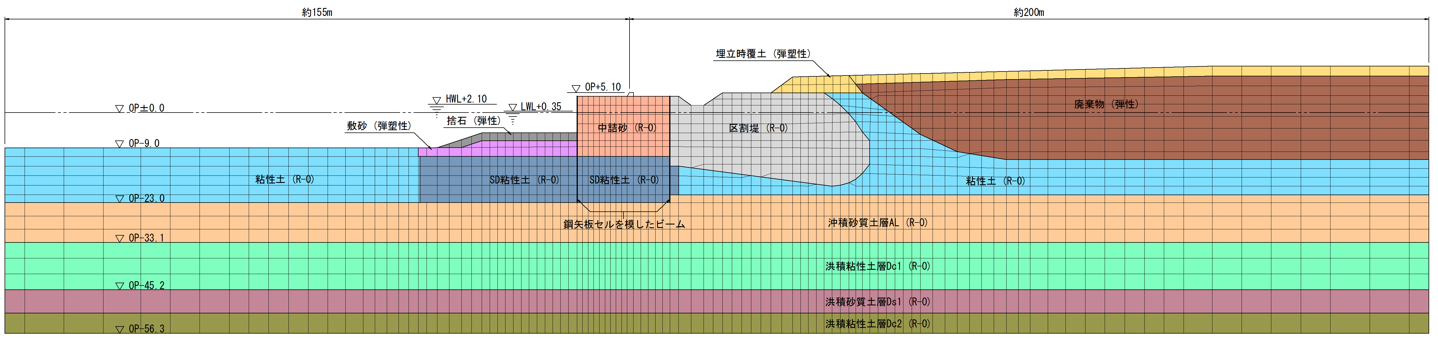
２－１ 堤外施設（護岸・防波堤）の詳細耐震点検について
≪南海トラフ巨大地震による影響≫
■堺第７－３区の詳細検討（LIQCAによる耐震診断）結果
＜①航路側護岸：鋼矢板セル式護岸＞
○照査断面図
○照査モデル図
遮水シートひずみ
粘土層天端高
護岸天端高
10

Slide 12
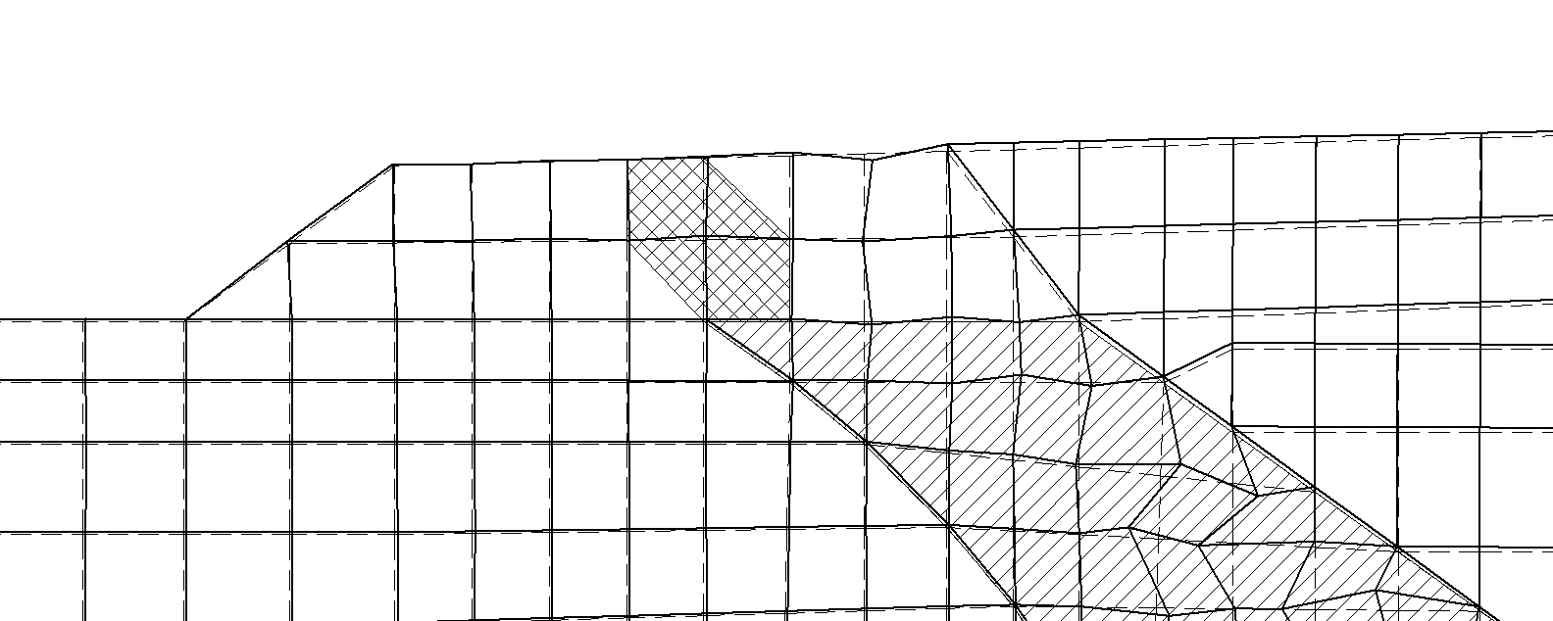
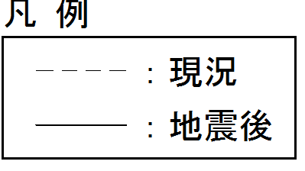
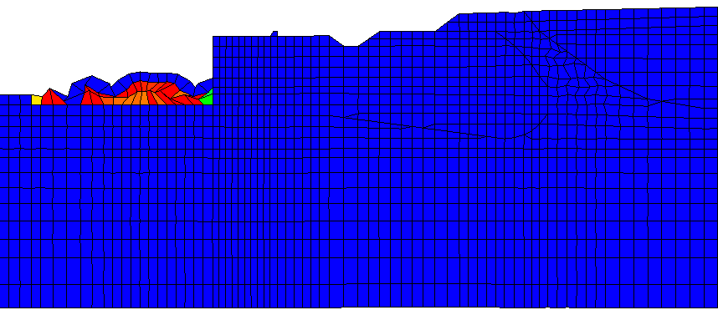
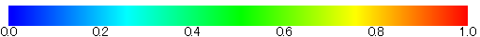
２－１ 堤外施設（護岸・防波堤）の詳細耐震点検について
≪南海トラフ巨大地震による影響≫
■ ①航路側護岸：鋼矢板セル式護岸の詳細検討（LIQCAによる耐震診断）結果
【変形図】
遮水シート天端
盛り上がり粘土天端
OP+9.21 → OP+8.97
OP+3.80 → OP+3.39
＋
＋
【過剰間隙水圧比】

Slide 13
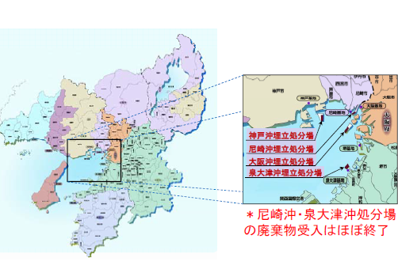
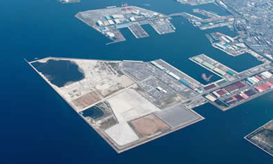
２－１ 堤外施設（護岸・防波堤）の詳細耐震点検について
（２）堺泉北港（汐見沖地区）廃棄物埋立護岸の詳細耐震点検
■廃棄物埋立護岸の目的
廃棄物海面処理場を形成し、高潮、津波及び波浪に対して、処分場内
及び背後地を防護する。
■堺泉北港（汐見沖地区）廃棄物処分場の概要
近畿圏（2府4県168市町村）から発生する廃棄物の最終処分を行い、
埋立てた土地を活用して港湾機能の整備を図るもの（大阪湾フェニッ
クス計画）。処分場には、陸上残土、がれき類、浚渫土砂等を受入れ
る安定型区画（約140ha、2,000万㎥)と焼却灰、鉱さい、汚泥等を
受入れる管理型区画（約65ha、1,080万㎥）がある。管理型区画に
は廃棄物及び保有水が漏れ出さないように矢板を打ち込んでいる。
■照査基準
・H19.7 港湾の施設の技術上の基準・同解説
・H23.2 管理型廃棄物埋立護岸設計・施工・監理ﾏﾆｭｱﾙ
・廃棄物の処理及び清掃に関する法律
・一般廃棄物の最終処分場に及び産業廃棄物の
最終処分場に係る技術上の基準を定める省令
■点検の考え方
照査対象範囲 廃棄物埋立護岸（管理型区画）Ｌ＝約2㎞
≪求める耐震性≫
南海トラフ巨大地震対して、護岸自体は変形しても、海面処分場内
の廃棄物及び保有水が外部に流出あるいは浸出しない。
用 途 | 規 模
ふ頭用地 | 23ha
港湾関連用地 | 52ha
交流厚生用地 | 16ha
工業用地 | 34ha
交通機能用地 | 9ha
緑地 | 72ha
合 計 | 205ha
矢板
廃棄物埋立護岸
安定型区画
管理型区画
南（２）護岸
西（１）護岸
南（３）護岸
南（４）護岸
■点検手法
概略点検：チャート式耐震診断システムを用いて、地震発生時の変形量を算定し、地震に対する危険性が
高い施設を抽出。
詳細点検：危険性が高い施設について動的有効応力解析により、地震時の地盤の液状化に伴う地盤変動を
時刻歴で解析。解析で得られた地震後の残留変位や液状化発生状況などの解析結果に基づいて
、廃棄物埋立護岸が要求される耐震性能を照査。⇒今回報告
■照査項目
①護岸全体の損傷 ②水平残留変位 ③遮水矢板の全塑性 ④タイ材の破断 ⑤護岸の沈下量

Slide 14
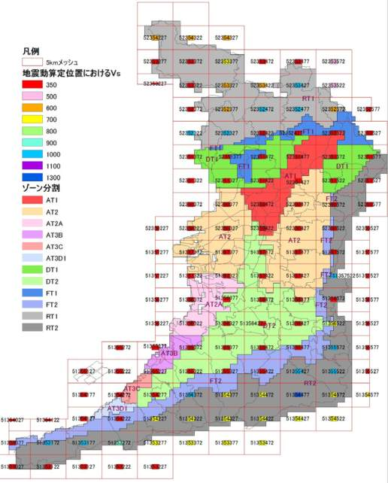
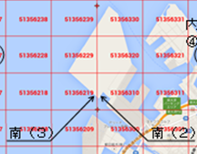
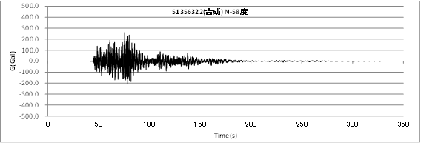
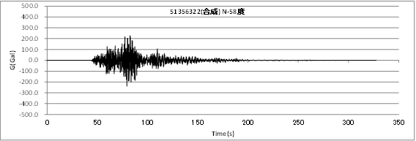
２－１ 堤外施設（護岸・防波堤）の詳細耐震点検について
■南海トラフ巨大地震による地震動
➢堺泉北港（汐見沖地区）廃棄物埋立護岸
（AT2Aｿﾞｰﾝ：No51356322)
○点検個所
○廃棄物埋立護岸南（２）護岸
・最大加速度 261.22ｇａｌ（合成）
○廃棄物埋立護岸南（３）護岸
・最大加速度 238.76ｇａｌ（合成）
廃棄物護岸
ＡＴ２Ａゾーン

Slide 15
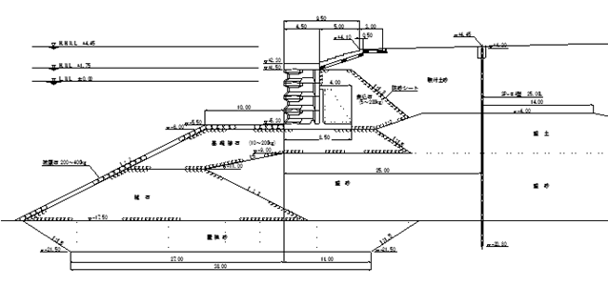
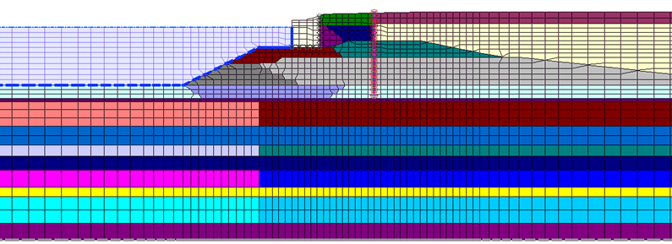
２－１ 堤外施設（護岸・防波堤）の詳細耐震点検について
■廃棄物埋立護岸南（２）護岸の詳細検討（FLIPによる耐震診断）
○加速度地震動時系列図 ○照査断面
・最大加速度 261.22ｇａｌ（合成）
○検討モデル
場所打コンクリート
鋼矢板ⅡA
直立消波ブロック
斜面天端
腹付土（気中）
Ｌ型ブロック
裏込石
腹付土（水中）
矢板天端
法線
（D.L.=O.P.+0.35m）
廃棄物（気中） ＜表層1mは良質陸上残土による覆土＞
ＤＬ＋4.10ｍ
ＤＬ＋1.17ｍ（地下水位）
廃棄物（水中）
基礎捨石
盛土
洪積砂層
雑石
盛砂
ＤＬ－17.5ｍ
粘性土
置換砂
ＤＬ－21.5ｍ
ＤＬ－22.5ｍ
洪積粘性土
洪積粘性土
ＤＬ－30.0ｍ
洪積砂礫
ＤＬ－35.8ｍ
洪積粘性土
洪積砂
洪積粘性土
ＤＬ－39.2ｍ
ＤＬ－43.3ｍ
洪積粘性土
洪積砂
洪積粘性土
ＤＬ－48.5ｍ
ＤＬ－51.4ｍ
洪積粘性土
洪積粘性土
ＤＬ－59.6ｍ
工学的基盤面

Slide 16
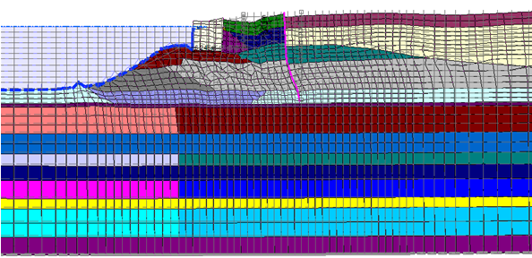
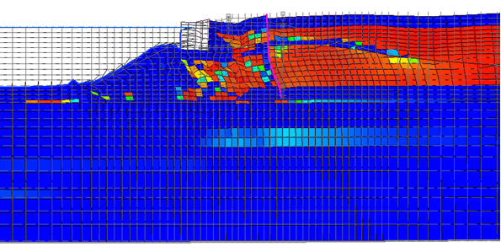

２－１ 堤外施設（護岸・防波堤）の詳細耐震点検について
■廃棄物埋立護岸南（２）護岸の詳細検討（FLIPによる耐震診断）結果
①水平残留変位・・・５．８３ｍ
○残留変形図 ○過剰間隙水圧図
②遮水矢板の応力・・・全塑性 ③タイ材の破断・・・南（２）護岸はタイ材なし
遮水矢板は全塑性モーメントよりも大きな値が発生していることから、 南海トラフ巨大地震に対して全塑性する。
④護岸の沈下量・・・２．３７ｍ
5.83ｍ
項目 |  | 応力（kＮ・ｍ）
最大発生モーメント |  | 243.6
 |  | ‐246.6 | 全塑性
残留モーメント |  | 238.9
降伏モーメント |  | 212
全塑性モーメント |  | 246
箇 所 | 沈下量（ｍ） |  |  |  | 適 用
 | 残留変位 | 排水沈下 | 地殻変動 | 合計
矢板天端 | 1.65 | 0.43 | 0.29 | 2.37 | 沈下後最も標高が高い
斜面天端 | 2.2
法線 | 0.6

Slide 17
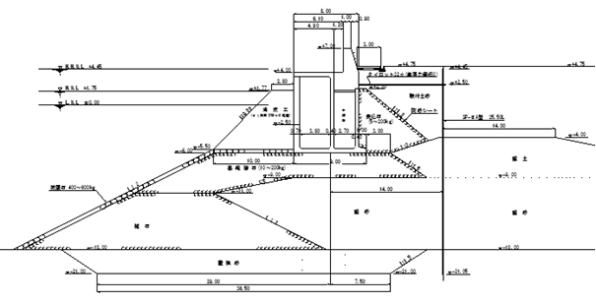
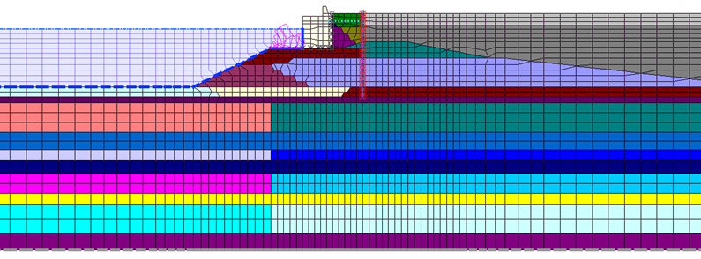
２－１ 堤外施設（護岸・防波堤）の詳細耐震点検について
■廃棄物埋立護岸南（３）護岸の詳細検討（FLIPによる耐震診断）
○加速度地震動時系列図 ○照査断面
・最大加速度 238.76 gal（合成）
○検討モデル
場所打コンクリート
タイロッド
直立消波ケーソン
鋼矢板ⅡA
消波工
（4t消波ブロック）
パラペット天端
裏込石
（水中）
裏込石（気中）
法線
腹付土砂（気中）
(D.L.=O.P.+0.35m)
消波ブロック
腹付土砂（水中）
ＤＬ＋7.00ｍ
廃棄物（気中）＜表層1mは良質陸上残土による覆土＞
ＤＬ＋1.17ｍ（地下水位）
基礎捨石
盛土
廃棄物（水中）
洪積砂層
雑石
盛砂
ＤＬ－18.0ｍ
粘性土
置換砂
粘性土
ＤＬ－21.0ｍ
ＤＬ－22.9ｍ
洪積粘性土
洪積粘性土
ＤＬ－31.9ｍ
洪積粘性土
洪積砂礫
洪積粘性土
ＤＬ－37.3ｍ
洪積砂
ＤＬ－40.7ｍ
洪積粘性土
ＤＬ－44.8ｍ
洪積粘性土
ＤＬ－50.8ｍ
洪積砂
ＤＬ－54.4ｍ
洪積粘性土
洪積粘性土
ＤＬ－63.4ｍ
工学的基盤面

Slide 18
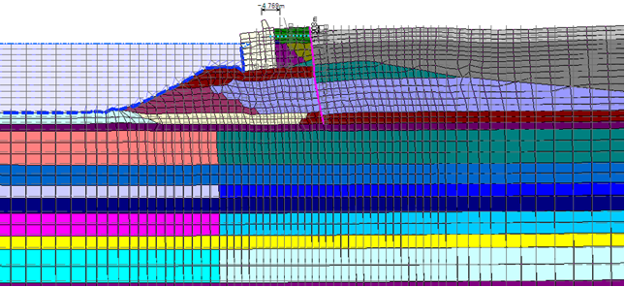
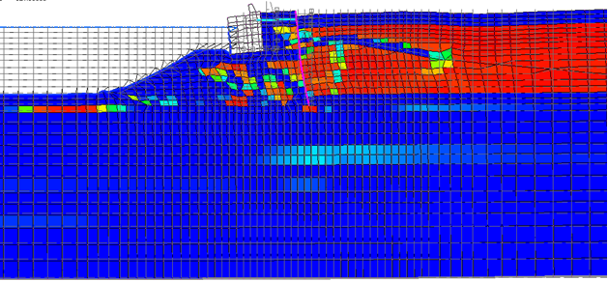

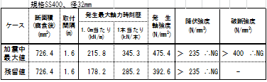
２－１ 堤外施設（護岸・防波堤）の詳細耐震点検について
■廃棄物埋立護岸南（３）護岸の詳細検討（FLIPによる耐震診断）結果
①水平残留変位・・・４．４９ｍ
○残留変形図 ○過剰間隙水圧図
②遮水矢板の応力・・・全塑性（腐食考慮） ③タイ材の破断・・・破断
遮水矢板は全塑性モーメントは超えていないが降伏モーメントを越えており、腐食量を考えると南海トラフ巨大地震
に対して全塑性するものと考えられる。タイロッドについては破断強度を超えているため破断する。
④護岸の沈下量・・・１．４７ｍ
4.49ｍ
項目 |  | 応力（kＮ・ｍ）
最大発生モーメント |  | 237.2
 |  | -213.6
残留モーメント |  | 219
降伏モーメント |  | 212
全塑性モーメント |  | 246
箇 所 | 沈下量（ｍ） |  |  |  | 適 用
 | 残留変位 | 排水沈下 | 地殻変動 | 合計
パラペット天端 | 0.76 | 0.42 | 0.29 | 1.47

Slide 19
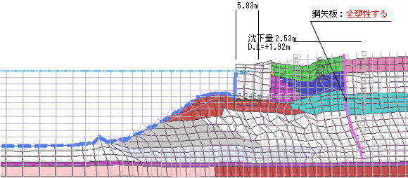
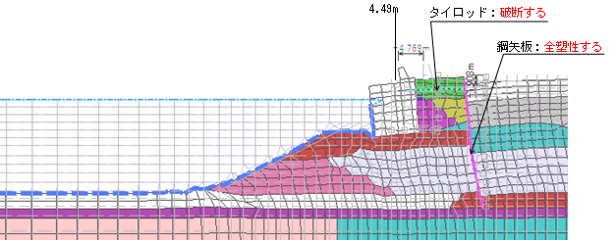
２－１ 堤外施設（護岸・防波堤）の詳細耐震点検について
■南海トラフ巨大地震による廃棄物埋立護岸の検討結果（まとめ）
南（２）護岸
・水平残留変位・・・・・５．８３ｍ海方向へ移動
・沈下量（地震）・・・・２．３７ｍ沈下
・沈下量（圧密）・・・・０．１６ｍ沈下
・遮水矢板・・・・・・・全塑性
・タイ材の破断・・・・・タイ材なし
南（３）護岸
・水平残留変位・・・・・４．４９ｍ海方向へ移動
・沈下量（地震）・・・・１．４７ｍ沈下
・沈下量（圧密）・・・・０．４８ｍ沈下
・遮水矢板・・・・・・・全塑性
・タイ材の破断・・・・・破断
沈下量1.95m
D.L=+5.05m
●遮水矢板が全塑性すること及び水平残留変位が大きいことから、特に護岸隅角部ではセクションが破断するものと考えられる。破断すると管理型区画内の廃棄物や保有水が流出する可能性がある。

